Slide 1
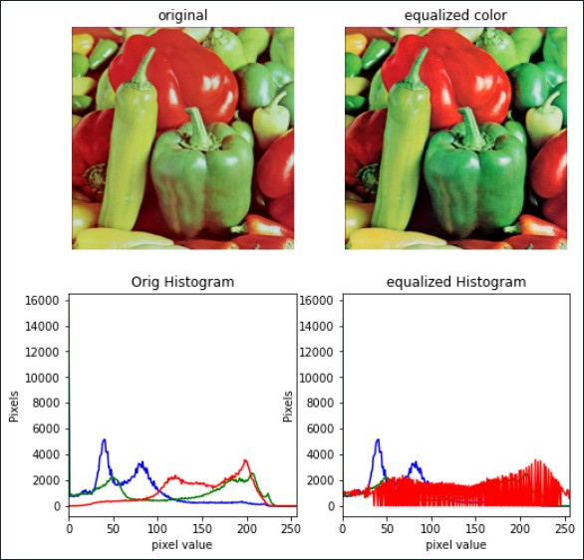
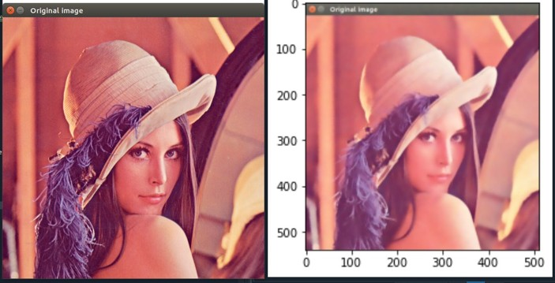
1. 히스토그램 평탄화
image_Peppers512rgb.png의 Red Channel에 적용
2. 공간 도메인 필터링
Diameter : 0 , SigmaColor : 0.3 , SigmaSpace :5

Slide 2
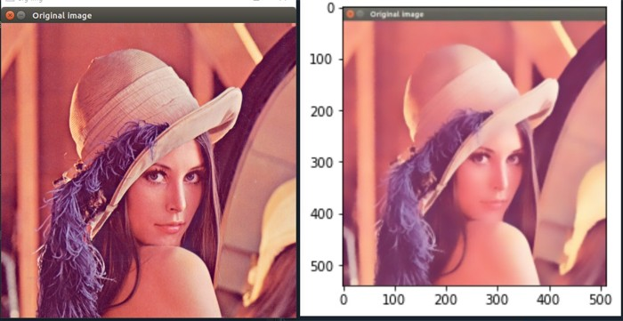
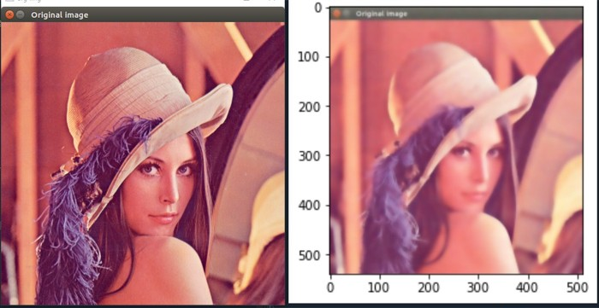

Diameter : 0 , SigmaColor : 0.3 , SigmaSpace :9
SigmaSpace 커지면 blur되며 노이즈 사라짐
Diameter : 0 , SigmaColor : 0.7 , SigmaSpace :5
SigmaColor 커지면 노이즈 사라지며 이미지 선명도 낮아짐
Diameter : -1 , SigmaColor : 0.3 , SigmaSpace :5

Slide 3
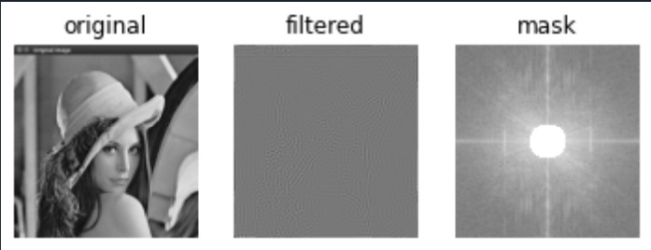
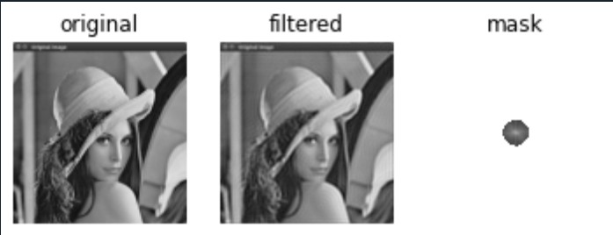
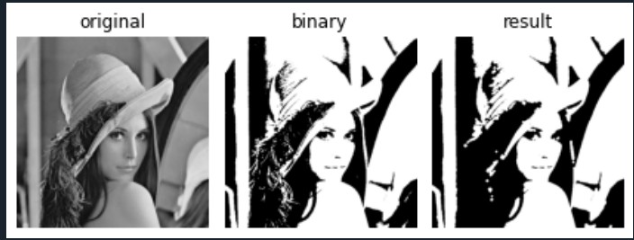
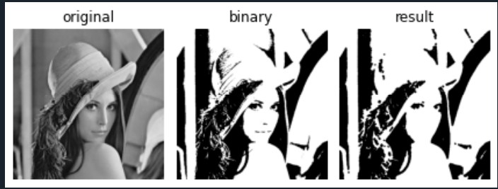
3. 주파수 도메인 필터링
High Pass
Low Pass
4. 모폴로지 필터
Close 3*3 , 3회
open 3*3 , 3회

